Slide 1
数据结构上机
2021.05.06

Slide 2
一、上机内容
使用邻接表来完成有向图的存储，并实现相应的辅助函数用于检测图存储的是否正确。

Slide 3
二、上机要求
实现Graph的成员函数
Graph(int v);
  构造一个边最多为v的图(编号从1到v)。
~Graph();
  析构函数，将分配的空间都释放。

Slide 4
二、上机要求
void addedge(int s, int t, int w);
  向图中加入从s到t权重为w的边。
Int getOutDegree(int v);
  获得边v的出度
Int getInDegree(int v);
  获得边v的入度

Slide 5
二、上机要求
int access(int s, int t);
  检查从s到t是否存在一个直接连接到边，如果存在，则返回边的权重，如果不存在，则返回-1

Slide 6
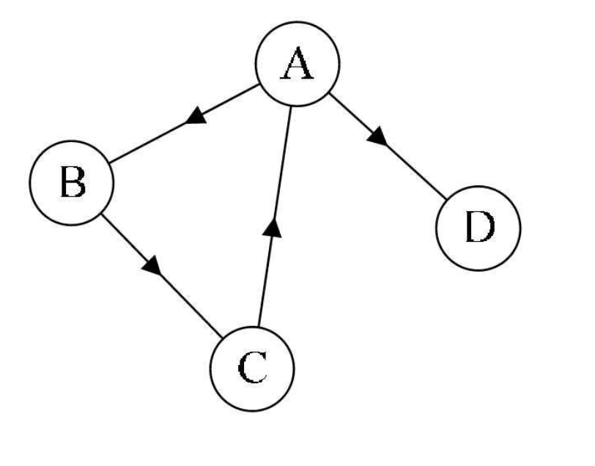
二、上机要求
int getDist(int s, int t);
  检查从s开始至少需要经过多少节点才能到达t。
  getDist(3, 4) // return 2

Slide 7
四、提交要求
需要提交Graph.cpp，Graph.h。上机说明的示例压缩包中给出了提交样例。
目录结构 3020244xxx_name_dshk9.zip
|- Graph.cpp
|- Graph.h

